Slide 1

স্বাগতম
মোঃ রফিকুল ইসলাম তালুকদার
প্রভাষক,সমাজবিজ্ঞান
টিচার্স ট্রেনিং কলেজ,ময়মনসিংহ
rafiqtalukder@yahoo.com
01711239917

Slide 2
শ্রেনি: নবম
বিষয়: বাংলাদেশ ও বিশ্বপরিচয়
অধ্যায়: দ্বিতীয়;স্বাধীন বাংলাদেশ

Slide 3
নিচের সংখ্যা গুলো কেন বিখ্যাত?
‘৭১
৭ মার্চ
১৬
২৬

Slide 4
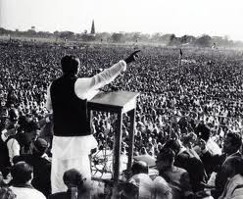


Slide 5
মুক্তিযুদ্ধের ঐতিহাসিক তাৎপর্য

Slide 6
মুক্তিযুদ্ধের ঐতিহাসিক তাৎপর্য
শিখনফল
এই পাঠ শেষে শিক্ষার্থীরা-
মুক্তিযুদ্ধ জনগণকে কীভাবে উজ্জীবিত করেছিল তা বলতে পারবে;
মহান মুক্তিযুদ্ধের ঐতিহাসিক তাৎপর্য বিশ্লেষণ করতে পারবে।
স্বাধীনতা ও বিজয় দিবসের বিভিন্ন অনুষ্ঠানে অংশগ্রহণ করবে।

Slide 7

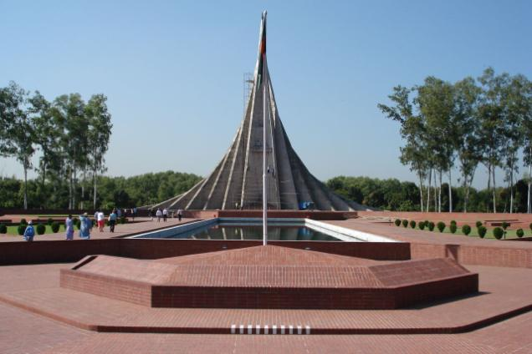

Slide 8


Slide 9
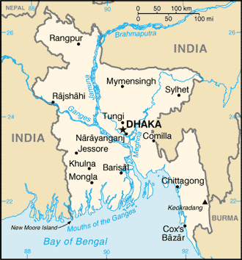

Slide 10
কাজ ১: মুক্তিযুদ্ধ জনগণকে কীভাবে উজ্জীবিত করেছিল

Slide 11
কাজ ২- মহান মুক্তিযুদ্ধের ঐতিহাসিক গুরুত্ব পয়েন্ট আকারে লিখ

Slide 12
মূল্যায়ন
মুক্তিযুদ্ধের মাধ্যমে আমারা কী কী পেয়েছি?
মানুষ কেন এ যুদ্ধে একাতত্বা প্রকাশ করেছিল?
স্বাধীনতা আমাদের সবচেয়ে বড় অর্জন-উক্তটি বিশ্লষণ কর।

Slide 13
বাড়ির কাজ
১৯৭১ সালের স্বাধীনতা সংগ্রামে আমাদের অর্জনসমূহ আলোকপাত কর।

Slide 14
ধন্যবাদ

